Slide 1
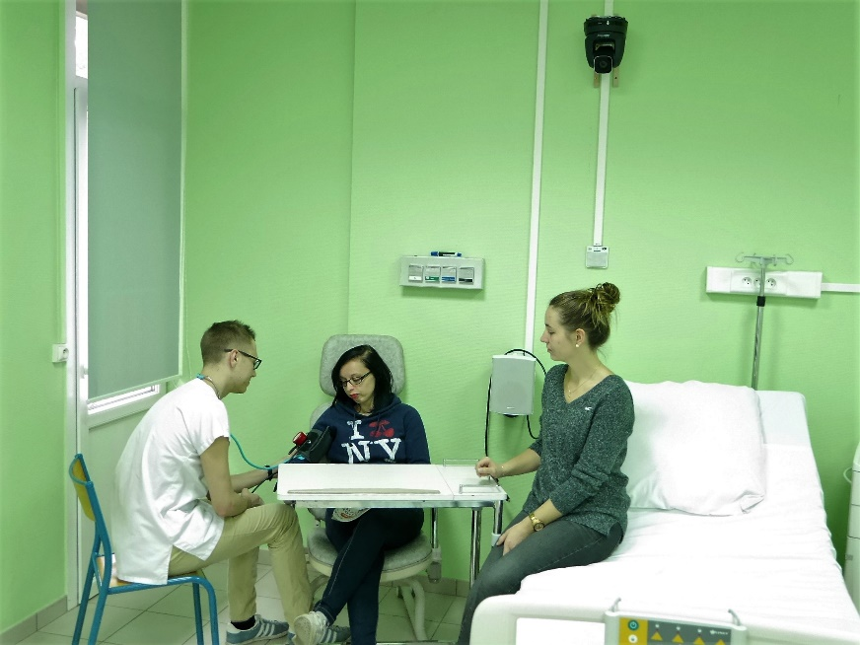
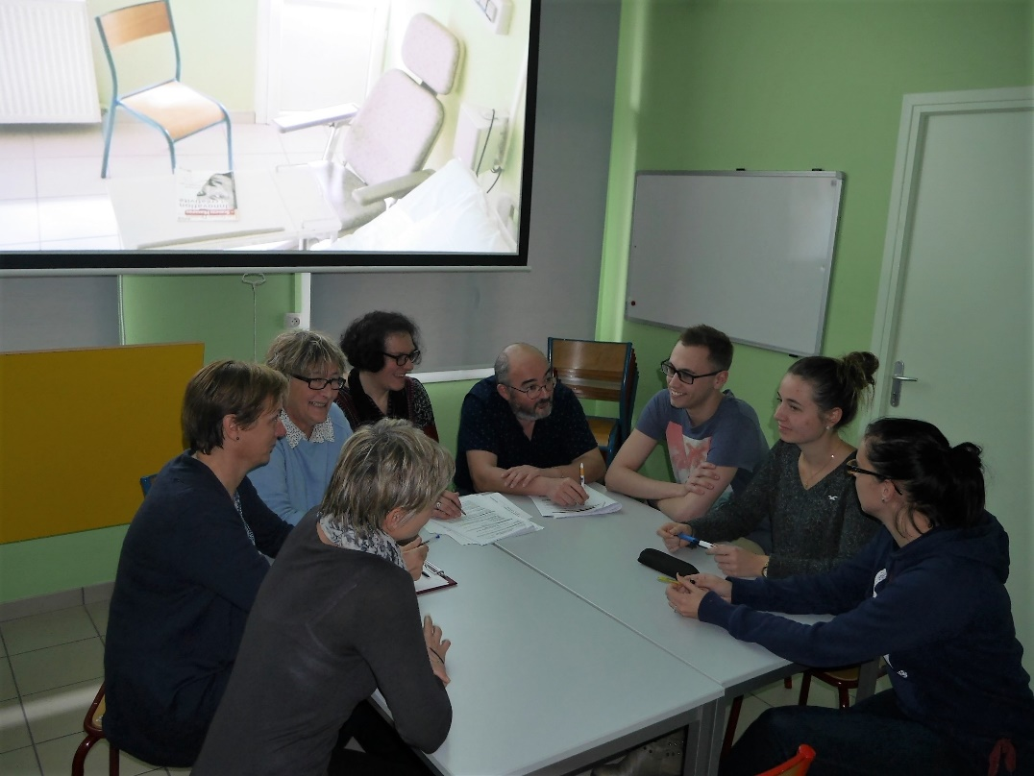
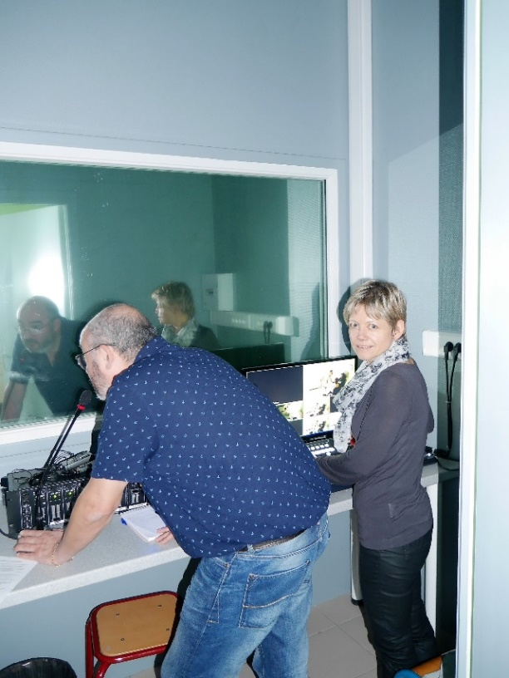
La simulation en santé
Autrice : Valérie Lavaud, cadre de santé,
formatrice / Février 2021

Slide 2
Objectifs de la simulation
Découvrir un outil pédagogique et ses utilisations possibles dans les référentiels de formation des professionnels de santé
S’inscrire dans une démarche réflexive et réaliser des séquences de formation utilisant la simulation comme outil pédagogique
Construire des scénarios de simulation
Participer à un débriefing

Slide 3
La simulation
outil pédagogique visant à contextualiser des situations cliniques au plus proche du réel
permet de moderniser et diversifier les méthodes d’apprentissage pour préparer au mieux nos futurs professionnels de santé dans l’exercice de leur fonction.
vient renforcer le transfert des savoirs et la construction des compétences à travers des expérimentations dans des conditions au plus proche du réel

Slide 4
Le terme « simulation en santé » correspond à
l’utilisation d’un matériel (comme un mannequin ou un simulateur procédural), de la réalité virtuelle ou d’un patient standardisé,
pour reproduire des situations ou des environnements de soins,
dans le but d’enseigner des procédures diagnostiques et thérapeutiques et de répéter des processus, des situations cliniques ou des prises de décision par un professionnel de santé ou une équipe de professionnels.
House of représentatives USA – 111th congress 02.2009

Slide 5
« La simulation consiste à répéter sans risquer les conséquences d’une erreur, les paroles, gestes ou savoir-faire qu’il faudra maîtriser dans des situations réelles futures. C’est une technique d’apprentissage des procédures complexes » (Beau, 1999).

Slide 6
L’intégration de la simulation en santé dans les textes règlementaires de la formation en IFSI
Article 5 de l’arrêté du 26 septembre 2014 modifiant l’arrêté du 31 juillet 2009 relatif au DEI:
« la simulation en santé intègre le référentiel de formation comme méthode pédagogique active et innovante, basée sur l’apprentissage expérientiel et la pratique réflexive…. Cette méthode promeut une alternance ou méthode complémentaire à l’alternance traditionnelle stages/IFSI »

Slide 7
Instruction N°DGOS/RH1/2014/369 du 24/12/2014 relative aux stages en formation infirmière.
« afin de favoriser l’apprentissage, l’approche par simulation sera renforcée en institut de formation, grâce à la mutualisation et à l’élaboration de scénarii.
La mutualisation peut s’opérer entre instituts de formation de différentes filières et également entre instituts de formation et établissements de santé »

Slide 8
Elle est basée sur l'utilisation de scénarios, plus ou moins complexes, qui utilisent une technique de simulation pour permettre :
l'entraînement à des gestes techniques ;
la mise en œuvre de procédures;
l'entraînement au raisonnement clinique diagnostique
et/ou thérapeutique ;
la gestion des comportements (mise en situation professionnelle, travail en équipe, communication, etc) ;
la gestion des risques (reproduction d’événements indésirables, capacité à faire face à des situations exceptionnelles, etc.).

Slide 9
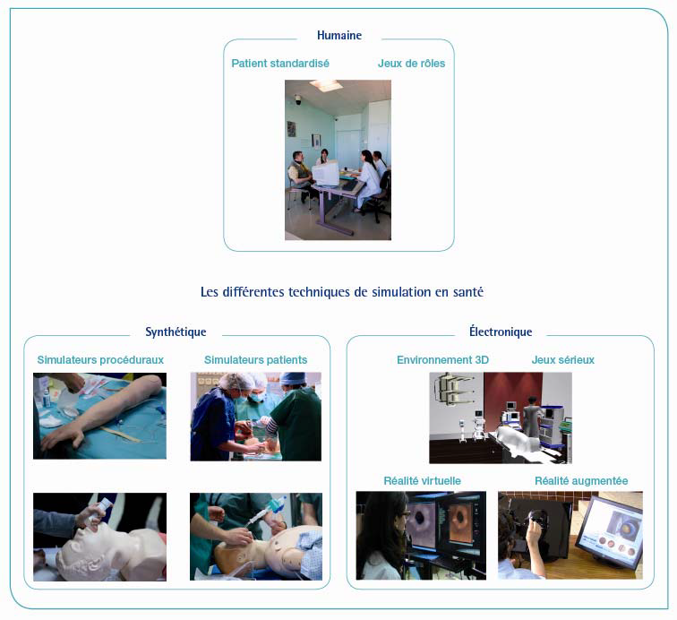

Slide 10
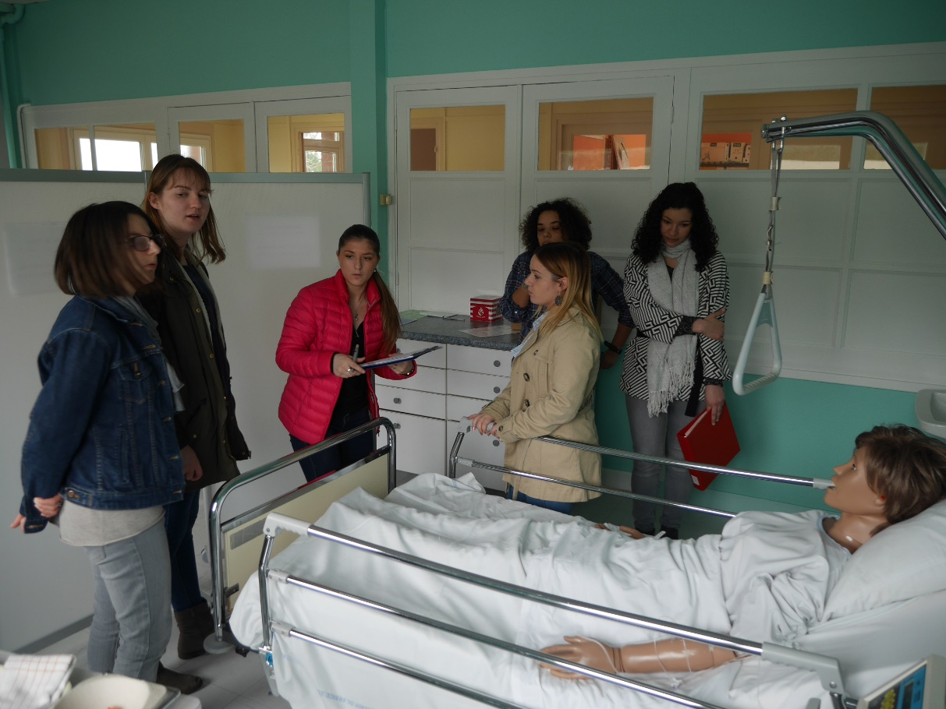
La chambre des erreurs

Slide 11
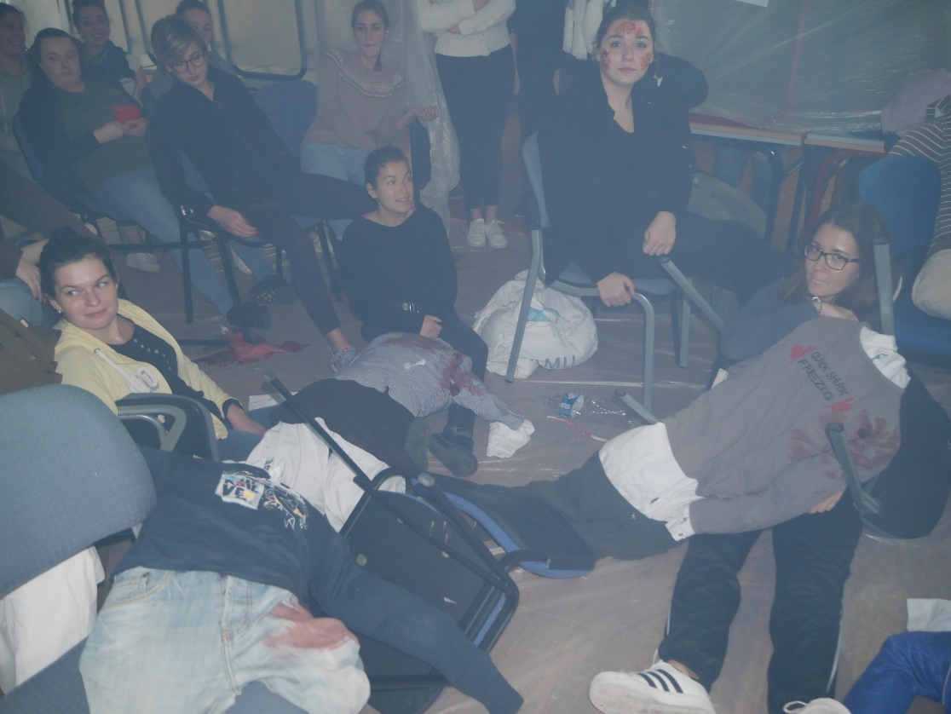
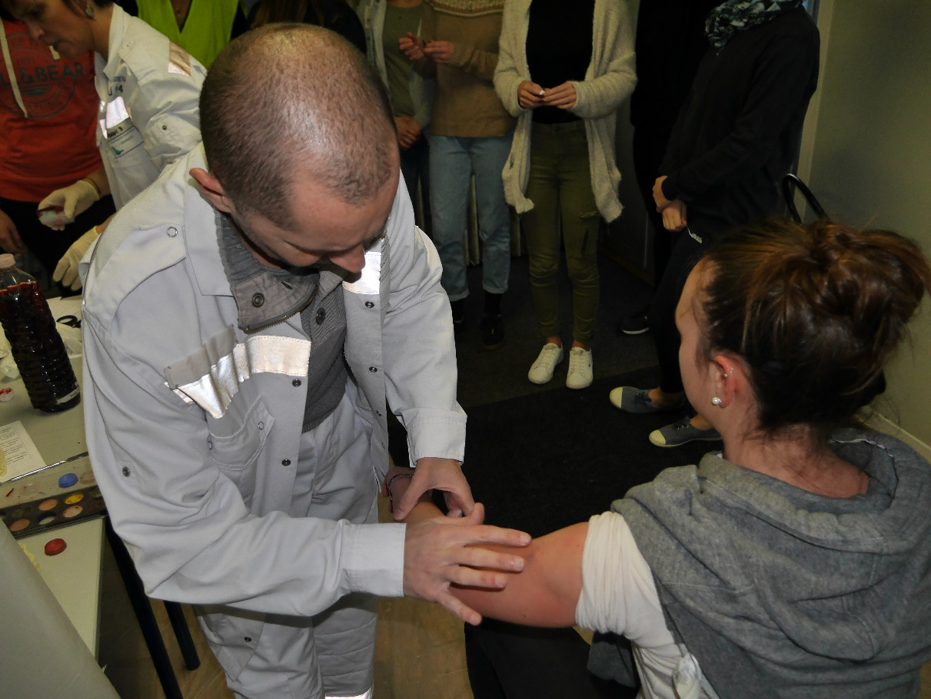
Le damage control

Slide 12
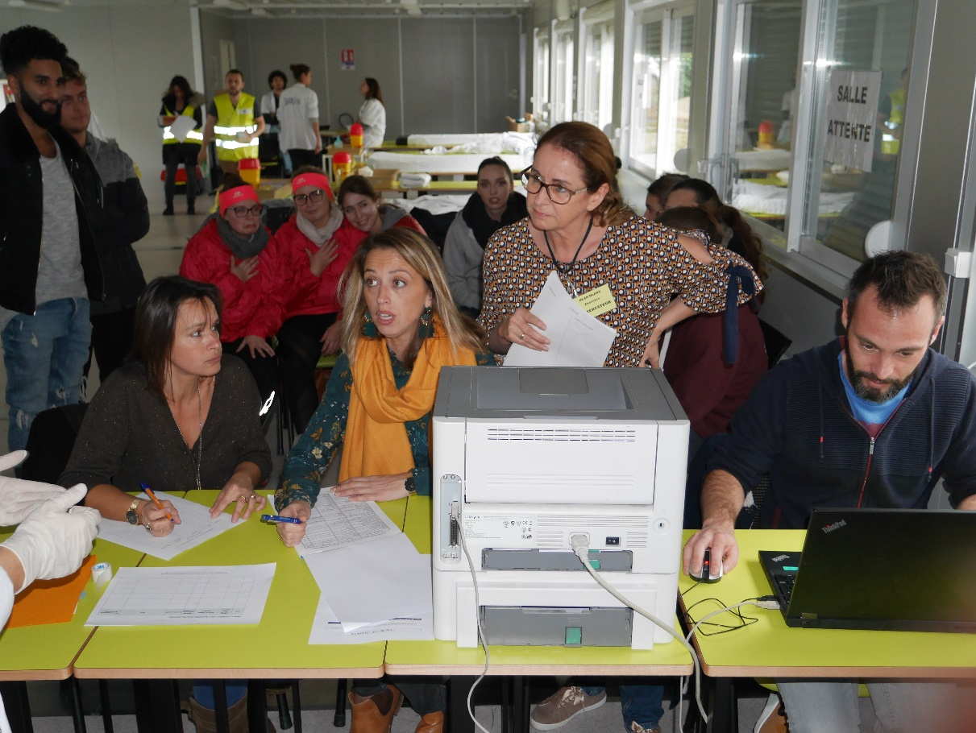
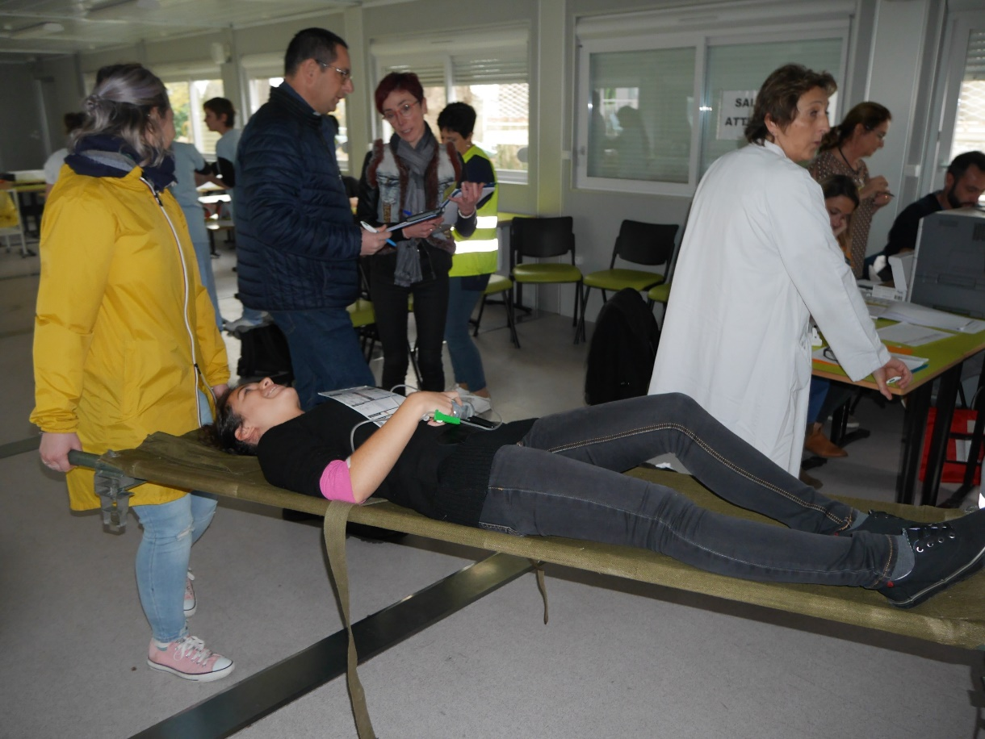
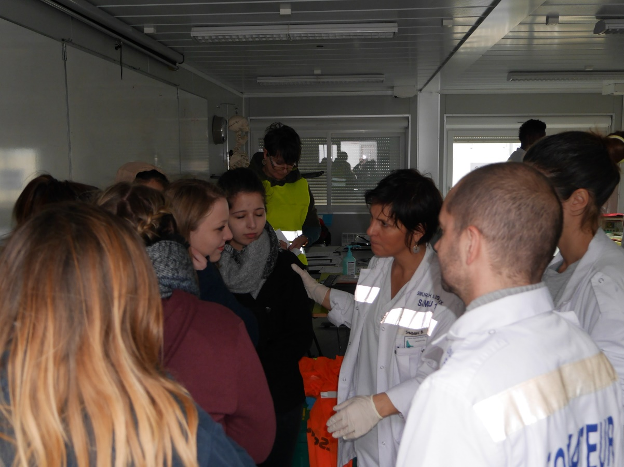

Slide 13
Séance de simulation:
une méthodologie rigoureuse pour une pédagogie interactive
Identification des objectifs pédagogiques
Rédaction du scénario visant ces objectifs
Définition d’un environnement réaliste permettant d’atteindre ces objectifs
Définition et préparation des équipements, du matériel, du mannequin, de la vidéo
Briefing
Déroulement du scénario
Débriefing
Notes:
Chaque séance de simulation débute par un pré-briefing pour présenter l’outil pédagogique aux apprenants afin de créer un environnement
d’apprentissage sécurisant. Une session de simulation se décompose en 3 étapes essentielles :• le briefing qui présente le scénario• le
déroulement de la scène qui place les acteurs en situation, au plus proche du réel• le débriefing au cours duquel l’apprenant décrit son ressenti
et décortique ses actions pour les comprendre et les analyser, afin d’améliorer ses performances futures

Slide 14
Le briefing général
Rappel des intentions/objectifs pédagogiques
Contrat pédagogique: respect, absence de jugement porté, de piège et de risque pour le « patient », climat bienveillant, principes de confidentialité
Présentation de l’environnement, règles d'hygiène, utilisation du matériel
Limites de la simulation
Contexte général dans lequel se déroule le scénario.

Slide 15
Le briefing de séquence:
Eléments nécessaires à la compréhension de la situation simulée
rappel et résumé du contexte ;
objectif de la séquence ;
information sur le contexte du scénario ;
état initial du patient voire anamnèse ;
évolution de l’état clinique du patient et/ou du contexte ;
rôle et répartition des apprenants: observateur, facilitateur, acteur

Slide 16
La séance de simulation
l’apprenant « joue son propre rôle » face à une situation concrète.

Slide 17
Le débriefing de séquence
développement du raisonnement clinique et les capacités de jugement par la pratique réflexive.
étape la plus importante de la séance de simulation.
cinq phases: - expression du ressenti
- phase descriptive
- phase d'analyse
- Synthèse
- Apport de liens théoriques (+/-)

Slide 18
Le débriefing général
synthèse globale par le formateur des apprentissages réalisés pour favoriser le questionnement.

Slide 19
La place de la simulation en santé dans le projet des instituts
Dans le cadre de la démarche qualité au sein des Instituts de Formation, la simulation doit devenir un axe prioritaire du projet pédagogique des instituts de formation
Il s’agit de mettre les apprenants en situation dans un contexte sécurisant pour améliorer la qualité des pratiques et des soins réalisés a posteriori auprès des patients et des résidents

Slide 20
Quels préalables pour intégrer la simulation en santé dans notre projet pédagogique ?
1. Un environnement adapté pour des situations professionnelles au plus près de la réalité
2. Formation de formateurs
3. Construction d’outils en équipe
Règlement intérieur
Charte déontologique
Des scénarii
Des fiches techniques de mise en œuvre des scénarii
Une fiche d’utilisation du matériel audio-vidéo
4. Préparation et gestion techniques des séquences : utilisation du matériel audio-vidéo et informatique

